Slide 1
?1. Tính và so sánh và
Giải
Vậy:

Slide 2

TIẾT 4.
LIÊN HỆ GIỮA PHÉP NHÂN VÀ
PHÉP KHAI PHƯƠNG
Notes:
2
2

Slide 3
1. Định lí:
Với hai số a và b không âm, ta có:
Chú ý: Mở rộng cho nhiều số với a,b,c không âm
(với a, b, n không âm)
2. Nhắc lại: Lũy thừa của một tích
So sánh

Slide 4
3. Quy tắc:
Qui tắc khai phương một tích:
Muốn khai phương một tích của các số không âm, ta có thể khai phương từng thừa số, rồi nhân các kết quả lại với nhau.

Slide 5
Ví dụ 1:
Thực hiện phép tính:
Giải:
b) Thực hiện phép tính:
Giải:

Slide 6
Ví dụ 2:
Tính giá trị của biểu thức:
Giải:
= 5.10.2 =100

Slide 7
b) Qui tắc nhân các căn bậc hai:
Muốn nhân các căn bậc hai của các số không âm, ta có thể nhân các số dưới dấu căn với nhau, rồi khai phương kết quả đó.

Slide 8
Ví dụ 3
a) Tính:
Giải:
b) Tính:
Giải:
= 4.7=28

Slide 9
Luyện tập 1:
Tính:
Giải:
b) Tính:
Giải:

Slide 10
TỔNG QUÁT
Với A ≥ 0 và B ≥ 0
Ta có:
Đặc biệt: Với biểu thức A không âm,
Ta có:

Slide 11
Luyện tập2
Rút gọn biểu thức: a.
Giải:
Giải:

Slide 12

LIÊN HỆ GIỮA PHÉP CHIA
VÀ PHÉP KHAI PHƯƠNG
Notes:
12
12

Slide 13
Tính và so sánh: và
Giải
Vậy:

Slide 14
1. Định lí:
* Định lí:
Với số a không âm và số b dương, ta có:
* Nhắc lại: Lũy thừa của một thương
So sánh

Slide 15
2. Quy tắc:
Muốn khai phương một thương , trong đó số a không
âm và số b dương, ta có thể lần lượt khai phương số a và số b, rồi lấy kết quả thứ nhất chia cho kết quả thứ hai.
Ví dụ 1: Áp dụng quy tắc khai phương một thương, hãy tính:
a)
b)

Slide 16
? 2. Tính
a)
b)
Giải
a)
b)

Slide 17
b. Quy tắc chia các căn bậc hai:
2. Áp dụng:
Muốn chia căn bậc hai của số a không âm cho căn bậc hai của số b dương, ta có thể chia số a cho số b rồi khai phương kết quả đó.
* Ví dụ 2: Tính
a)
b)
Giải
a)
b)

Slide 18
? 3. Tính
a)
b)
Giải
a)
b)

Slide 19
2. Áp dụng:
* Chú ý:
Một cách tổng quát, với biểu thức A không âm và biểu thức B dương ta có:

Slide 20
Bài tập: Rút gọn
a)
b) với a ≥ 0
Giải
a)
b)
(với a ≥ 0)

Slide 21
BT: Tính các giá trị và điền vào bảng sau để được tên một nhà toán học nổi tiếng
V
I
E
T
- xy² | 4 | 2 | 8
E
E:
I:
I
V:
(với x < 0)
V
T:
T

Slide 22
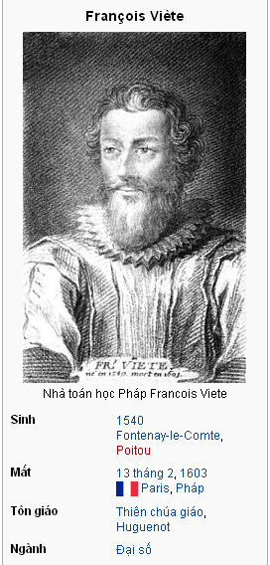
Phăng – xoa Vi – et (F – Viete) sinh năm 1540 tại Pháp.
Ông là nhà toán học nổi tiếng. Chính ông là người đầu tiên dùng chữ để kí hiệu các ẩn và các hệ số của phương trình, đồng thời dùng chúng trong việc biến đổi và giải phương trình.
Nhờ cách dùng chữ để kí hiệu mà đại số phát triển mạnh mẽ.

Slide 23

Định lí
Định lí
Liên Hệ
Khai phương một Tích
Khai phương một thương
Quy tắc
phép Nhân
phép Chia
Quy tắc
Nhân các căn thức bậc hai
Chia hai căn thức bậc hai
phép Khai Phương
Tổng quát
Tổng quát

